Slide 1


Chimiométrie et science des données

Slide 2
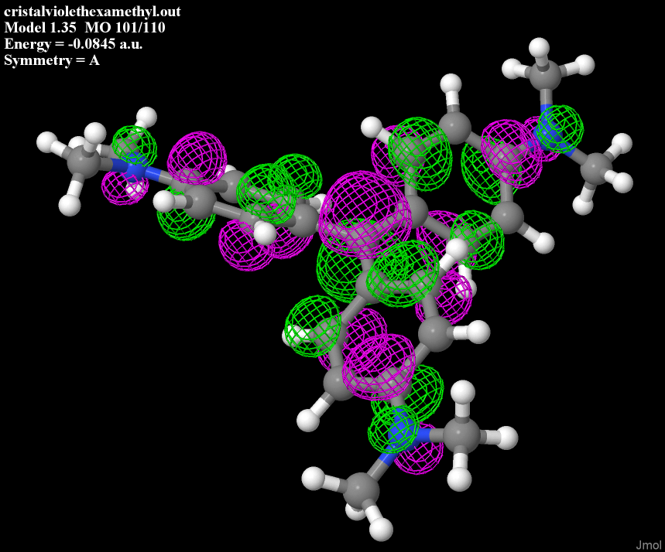
Définition:
La chimiométrie est une discipline qui utilise des techniques statistiques et mathématiques pour résoudre des problèmes en chimie analytique.
D'autre part, la data science est un domaine interdisciplinaire qui utilise des outils, des techniques et des méthodes pour extraire des connaissances et des idées à partir de données.

Slide 3
La convergence de la chimiométrie et de la data science
La chimiométrie et la data science sont des disciplines complémentaires.
La chimiométrie fournit des méthodes statistiques et mathématiques pour traiter les données chimiques, tandis que la data science fournit des outils et des techniques pour l'analyse de données à grande échelle. Ensemble, ces deux disciplines permettent d'extraire des informations utiles à partir de données complexes et hétérogènes.

Slide 4
Le traitement des données massives
L'un des domaines clés de la convergence de la chimiométrie et de la data science est le traitement des données massives.
La chimie analytique génère une grande quantité de données, et le traitement de ces données peut être difficile sans les outils appropriés. La data science fournit des méthodes pour gérer ces données massives, notamment le stockage, la gestion et l'analyse des données.

Slide 5
L'apprentissage automatique (machine learning)
L'apprentissage automatique est une technique d'analyse de données qui permet aux ordinateurs d'apprendre à partir de données sans être explicitement programmés.
La chimiométrie utilise également des techniques d'apprentissage automatique pour l'analyse des données. Les techniques d'apprentissage machine telles que les réseaux de neurones artificiels (ANN), les arbres de décision et les algorithmes génétiques ont des applications importantes en chimie analytique.

Slide 6
L'intelligence artificielle
L'intelligence artificielle (IA) est un domaine de la data science qui utilise des algorithmes pour simuler l'intelligence humaine. L'IA peut être utilisée pour analyser les données chimiques et pour résoudre des problèmes complexes en chimie analytique. Les techniques d'IA telles que le traitement du langage naturel (NLP), la vision par ordinateur et l'apprentissage profond ont des applications importantes en chimie analytique.

Slide 7
La modélisation prédictive
La modélisation prédictive est un domaine de la data science qui utilise des modèles mathématiques pour prédire les résultats futurs à partir de données historiques. Les techniques de modélisation prédictive utilisées en chimiométrie pour l'analyse des données chimiques comprennent la régression linéaire, la régression logistique, les arbres de décision, les réseaux de neurones, et bien d'autres.

Slide 8
Conclusion
En intégrant les techniques de la data science dans la chimiométrie, les chimiométriciens peuvent améliorer l'analyse des données chimiques, augmenter la précision des résultats et réduire les erreurs potentielles. En outre, cela peut également accélérer le temps nécessaire pour effectuer l'analyse, réduisant ainsi les coûts et augmentant l'efficacité globale du processus.

